Slide 1
Sand Valleyball
게임공학과 2020180005 김상윤

Slide 2
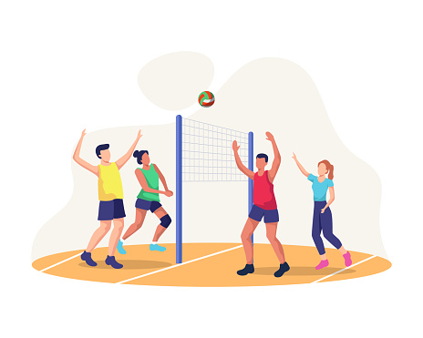
게임 컨셉
1대1 배구 방식으로 왼쪽에 상대편(플레이어 혹은 AI 둘 중
하나 선택 가능) 오른쪽에 플레이어를 배치하여 게임을 진행하게 됨.
총 10점을 먼저 내는 쪽이 승리를 하게 됨
상대편 진형에 공이 땅에 떨어지면 1점을 획득,
우리편 진형에 공이 땅에 떨어지면 상대편이 1점을 획득
단순히 공을 올리고 올려서 공을 힘 없이 넘기는 형식이 아닌
스파이크 공격을 추가하여 심리전 형식으로도 게임 진행 가능
공은 바깥 쪽으로 닿게 될 경우 넘어가는 형식이 아닌,
공이 반대쪽으로 튕겨져 나가는 형식으로 재미있게 플레이가 가능

Slide 3
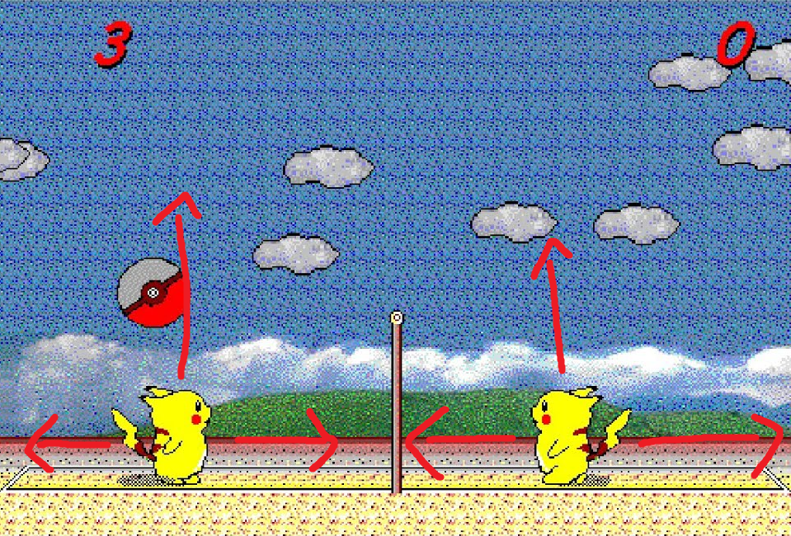
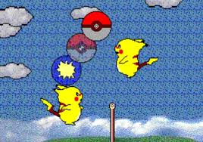
주인공(오른쪽)은 왼쪽, 오른쪽 방향키로 각각 왼쪽과 오른쪽
으로 이동이 가능하며 윗쪽 방향키로 점프가 가능함.
상대방(왼쪽)은 인공지능일 경우 자동으로 움직이거나 점프를
하며, 인공지능이 아닌 플레이어인 경우, A키로 왼쪽, D키로
오른쪽, W키로 점프를 진행하게 됨
캐릭터가 머리에 맞거나, 몸에 맞을 경우 진행방향의 반대쪽으로
튕겨져 나가는 형식으로 진행이 됨.
고로 방어를 하기 위해선 점프 후 공을 몸으로 부딪혀서
반대쪽으로 보내는 형식,
공격을 진행하기 전에는 머리로 공을 받아 공을 계속해서 위로
보내서 공격 타이밍을 잡도록 해야함

Slide 4
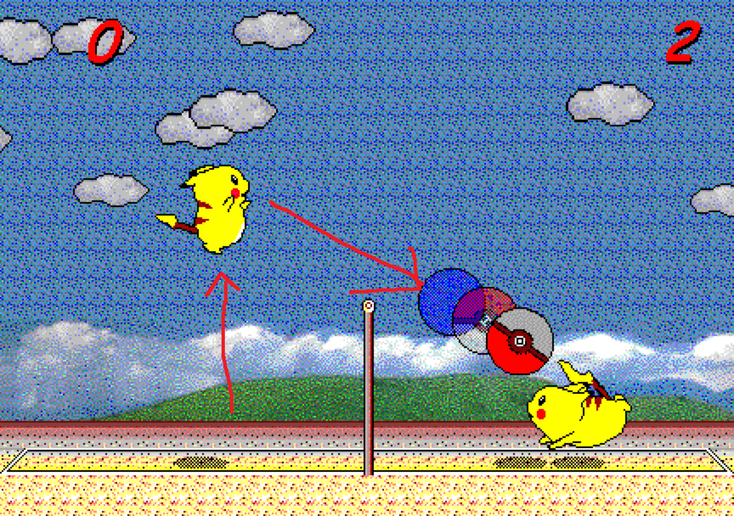
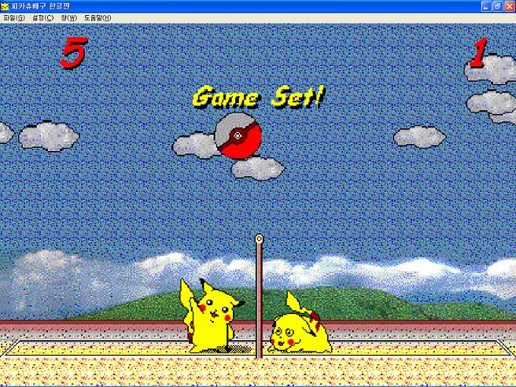
스파이크를 하기 위해서 공을 위로 보내다가
캐릭터가 공에 닿았을때 주인공 기준 스페이스키,
상대편 기준 T키를 입력하게 되면, 45도 각도 기준으로
공이 빠르게 아래로 하강을 하게 되면서
스파이크 공격을 진행하게 됨
스파이크 공격 방어는 공을 몸 혹은 머리로 닿게해서 공을
반대편으로 튕기게 하는 방법이 있음
스파이크는 캐릭터가 점프를 하고 있을 때만 사용 가능함.
최종적으로, 상대편 혹은 주인공측이 10점을 먼저 얻게
되면, 승리 혹은 패배 이미지가 뜨면서 게임이 끝나게 되며
게임 메인 화면으로 돌아가게 됨

Slide 5
주차 | 개발 일정
1주차 | 배경 이미지, 캐릭터 리소스, 공 리소스, 네트 리소스 구하기
2주차 | 배경 이미지 및 리소스들 캔버스에 적용, 캐릭터와 공 움직임 구현 승리 혹은 패배 이미지 제작
3주차 | 점수 측정 방식 구현, 공의 움직임 방식 추가 구현(바깥쪽으로 안넘어가고 반대쪽으로 튕기게 구현)
4주차 | 캐릭터와 공의 충돌 로직 구현, 스파이크 능력 구현
5주차 | 상대 인공지능 구현
6주차 | 게임 메인메뉴 구현(상대 인공지능 or 상대 플레이어 선택)
7주차 | 배경음, 공 충돌 효과음, 스파이크 효과음 구현
8주차 | 테스트 및 평가 실시, 보완 및 버그 수정 실시

Slide 6
감사합니다
게임공학과 2020180005 김상윤

